Slide 1


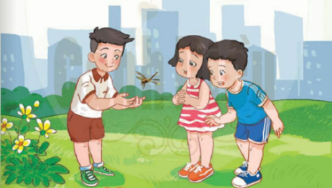
BÀI GIẢNG ĐIỆN TỬ CHƯƠNG TRÌNH MỚI 2020
TỰ NHIÊN XÃ HỘI 1
(Cánh diều)

Slide 2



Slide 3

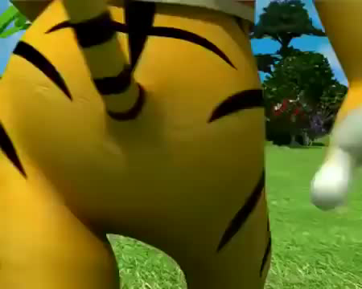
BÀI HÁT: XUÂN ƠI XUÂN ĐÃ VỀ

Slide 4


(2 tiết)

Slide 5
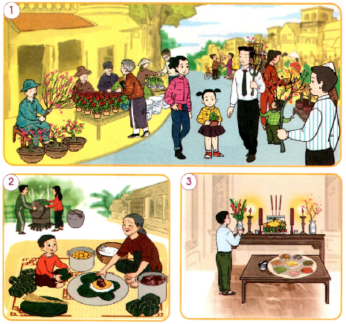
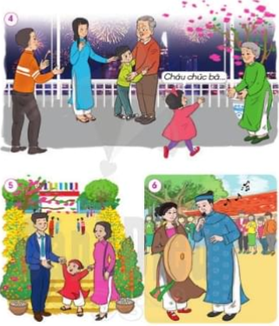
1. Những hoạt động diễn ra vào dịp tết nguyên đán:

Slide 6
BÁO CÁO BÀI TẬP DỰ ÁN
Những người trong mỗi hình đang làm gì? Trong đó, những hoạt động nào thường diễn ra trước Tết, những hoạt động nào thường diễn ra trong dịp Tết?
Yêu cầu
- Lớp chia thành các nhóm 4.
- Trình bày theo tranh ảnh, hoặc trang phục minh họa….
- Đại diện trình bày (ngắn gọn, mạch lạc), giao lưu tương tác các nhóm.

Slide 7
1. Những hoạt động diễn ra vào dịp tết nguyên đán:
- Đi chợ hoa ngày tết.
- Gói bánh chưng (bánh tét).
- Làm cơm thắp hương cúng tổ tiên.

Slide 8
1. Những hoạt động diễn ra vào dịp tết nguyên đán:
- Chúc tết ông bà, người thân.
- Đi chơi xuân.
- Tham dự các lễ hội.

Slide 9
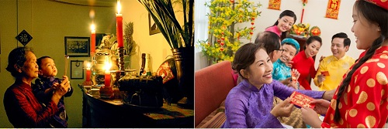
1. Những hoạt động diễn ra vào dịp tết nguyên đán:
1. Vào dịp tết Nguyên đán, em cùng với gia đình thường làm gì?
2. Em thích nhất hoạt động nào? Vì sao?

Slide 10

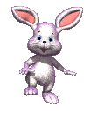


NghØ gi÷a tiết

Slide 11
1. Những hoạt động diễn ra vào dịp tết nguyên đán:
Vào dịp tết Nguyên đán, em cùng với gia đình thường làm gì?
Em thích nhất hoạt động nào? Vì sao ?

Slide 12
Để chuẩn bị Tết và đón Tết, các gia đình đều làm rất nhiều việc. Các con đã lớn cần phải biết chia sẻ những công việc đó với mọi người trong gia đình để Tết của nhà mình được vui hơn, ý nghĩa hơn.

Slide 13



Xin Chaân Thaønh Caùm Ôn

